Slide 1
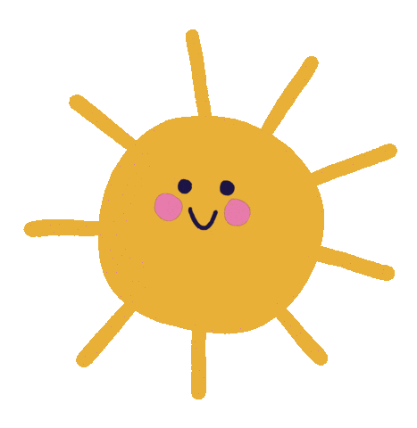



Thứ … ngày … tháng … năm …

Slide 2
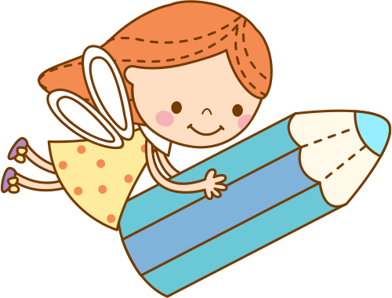



Slide 3

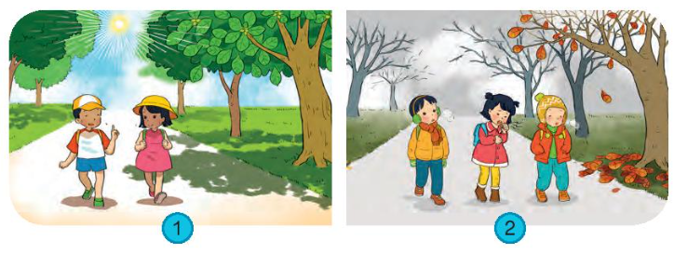
Hình nào dưới đây cho biết trời nóng, lạnh? Vì sao em lựa chọn như vậy?

Slide 4
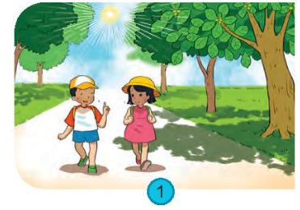
Bầu trời trong xanh,
nắng chói chang
Mặc quần áo cộc tay,
mát mẻ
Đội mũ, nón
Đổ nhiều mồ hôi
Trời nóng

Slide 5
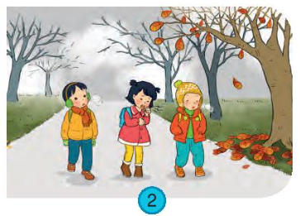
Bầu trời xám xịt, cây cối
khẳng khiu, trụi lá
Mặc quần áo dài tay,
dày, ấm
Đội mũ len,
quàng khăn, đi tất
Thở ra khói
Trời lạnh

Slide 6

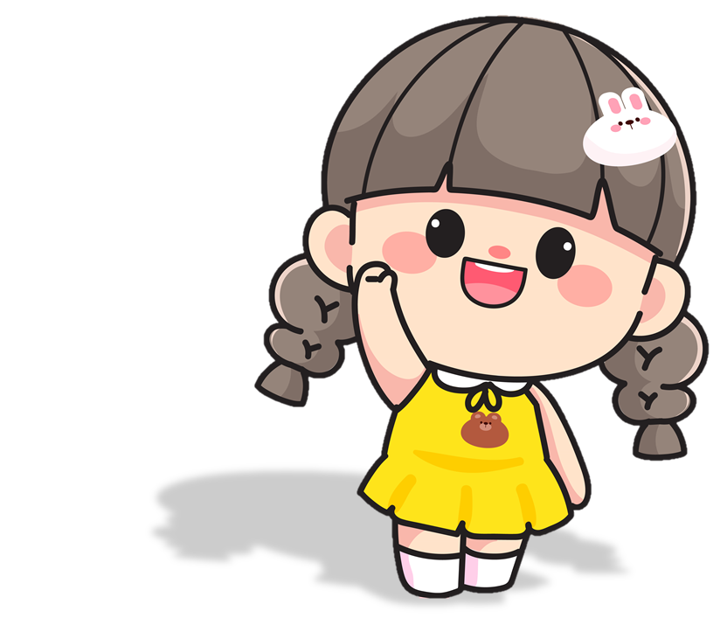
Cần chú ý, quan sát, nhận biết các dấu hiệu thời tiết và lựa chọn trang phục phù hợp để bảo vệ sức khoẻ.

Slide 7

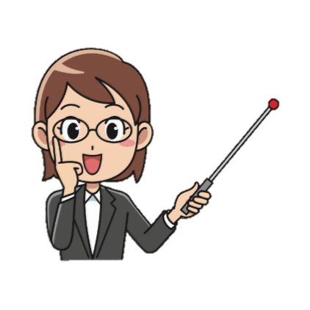





Thời tiết hôm nay thế nào (nóng, lạnh, nắng mưa)?
Em có mặc trang phục phù hợp không?

Slide 8


Slide 9
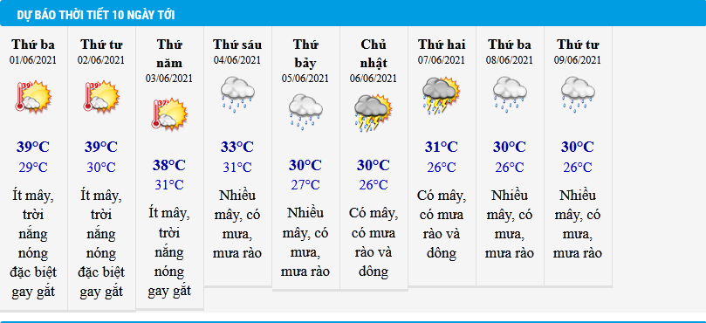
Đóng vai người dẫn chương trình dự báo thời tiết

Slide 10



Slide 11

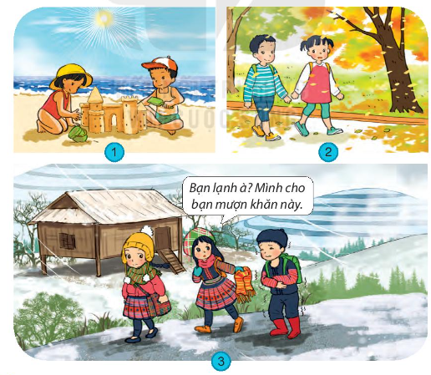
Cần mặc như thế nào cho hợp với thời tiết? Vì sao?

Slide 12
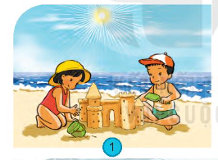
Mùa hè khi chơi ở biển, em nên mặc trang phục mát mẻ và đội nón mũ để bảo cơ thể.

Slide 13
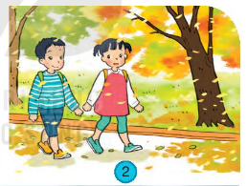
Khi mùa thu, trời se se lạnh em nên mặc trang phục dài tay mỏng nhẹ.

Slide 14
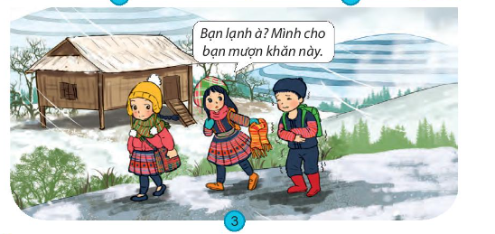
Khi mùa đông, các em nên mặc quần áo ấm, đội mũ, đi tất để giữ ấm cơ thể.

Slide 15




Slide 16
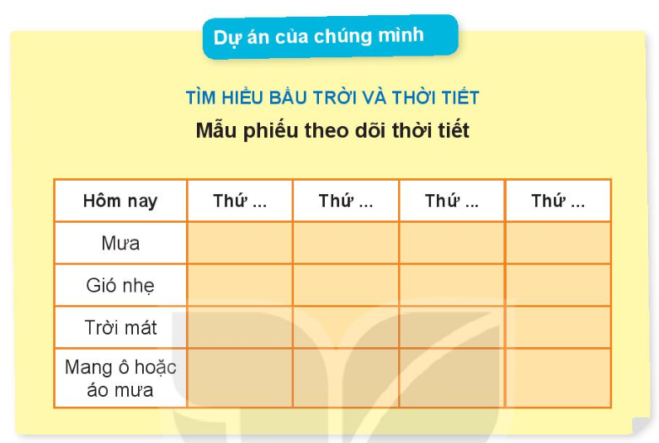
2. Theo dõi thời tiết trong tuần và hoàn thành phiếu

Slide 17


